Slide 1

Metodinė savaitė skirta mokinių, turinčių specialiųjų ugdymosi poreikių, ugdymui Rokiškio Senamiesčio progimnazijoje
,,Pagalbos mokiniui efektyvumo ir kokybės plėtra ‘‘

Slide 2



Seminarai mokytojams
2016 -04-12
Rokiškio PPT direktorės
I. Zabulienės seminaras mokytojams
,, Mokinių mokymosi motyvacijos stiprinimas“
2016-04-14
B. Tubelienės ir L. Pečiūrienės seminaras mokytojams
,, Pagalbos mokiniui efektyvumo ir kokybės plėtra ‘‘

Slide 4
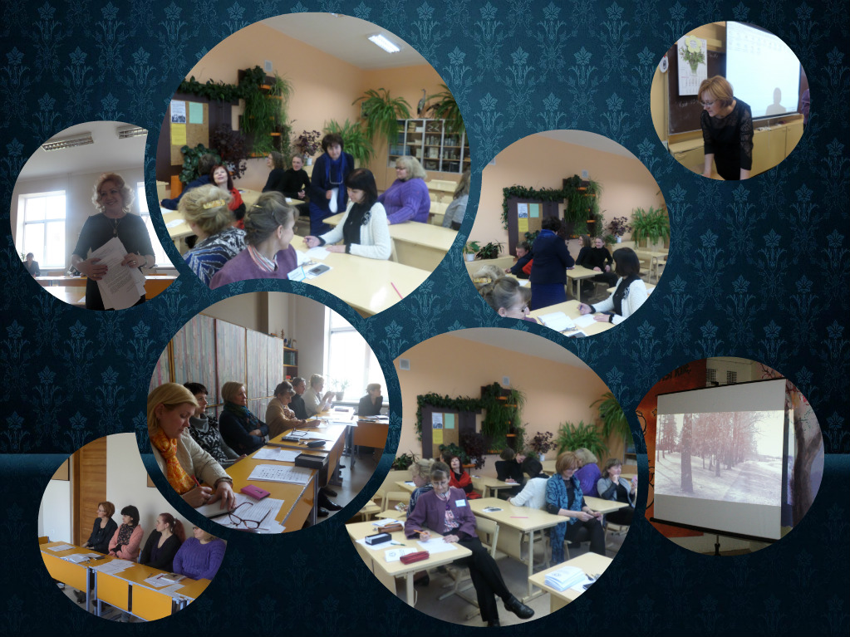

Slide 5
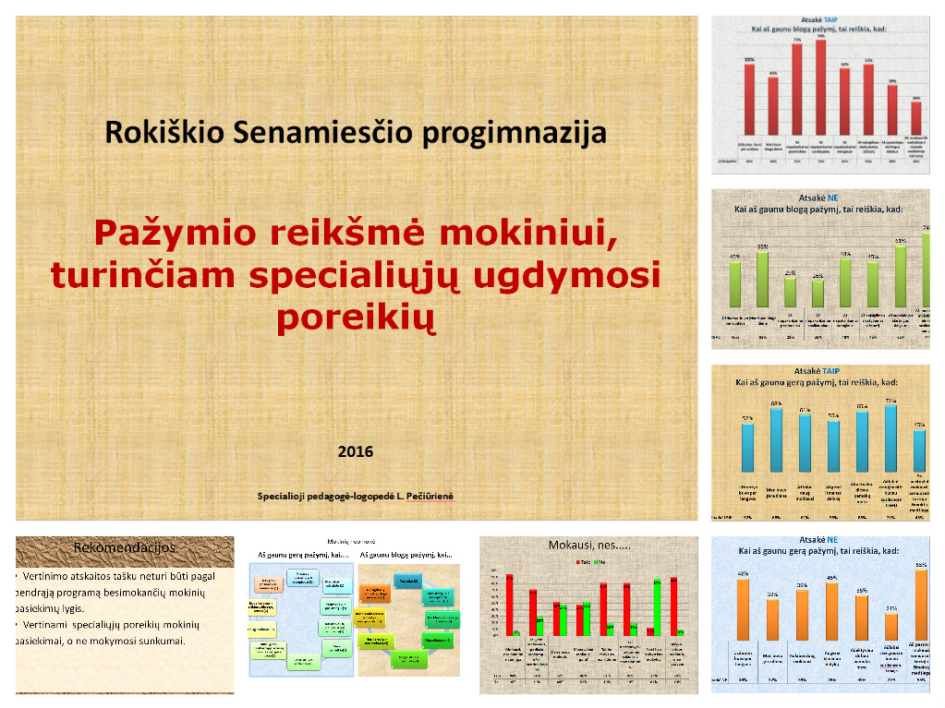

Slide 6
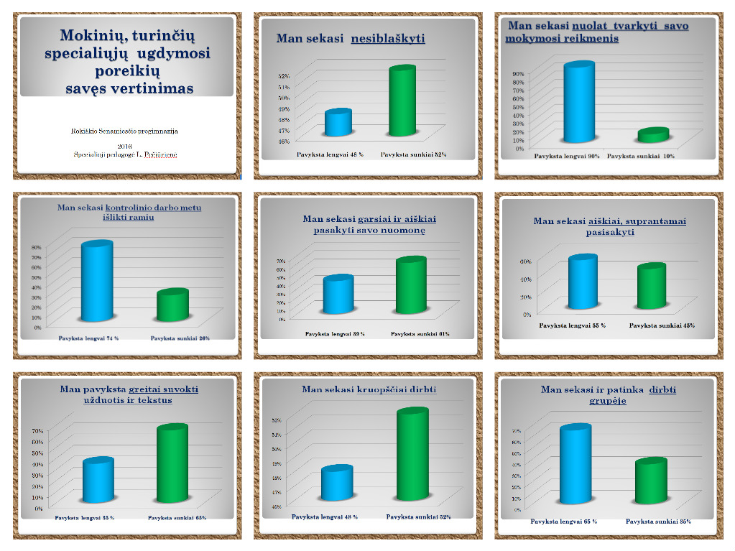

Slide 7
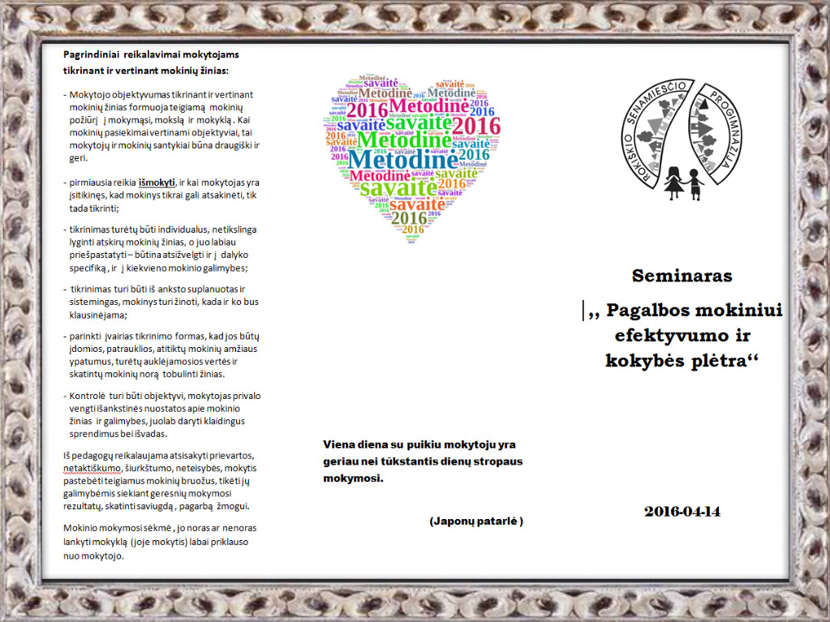

Slide 8
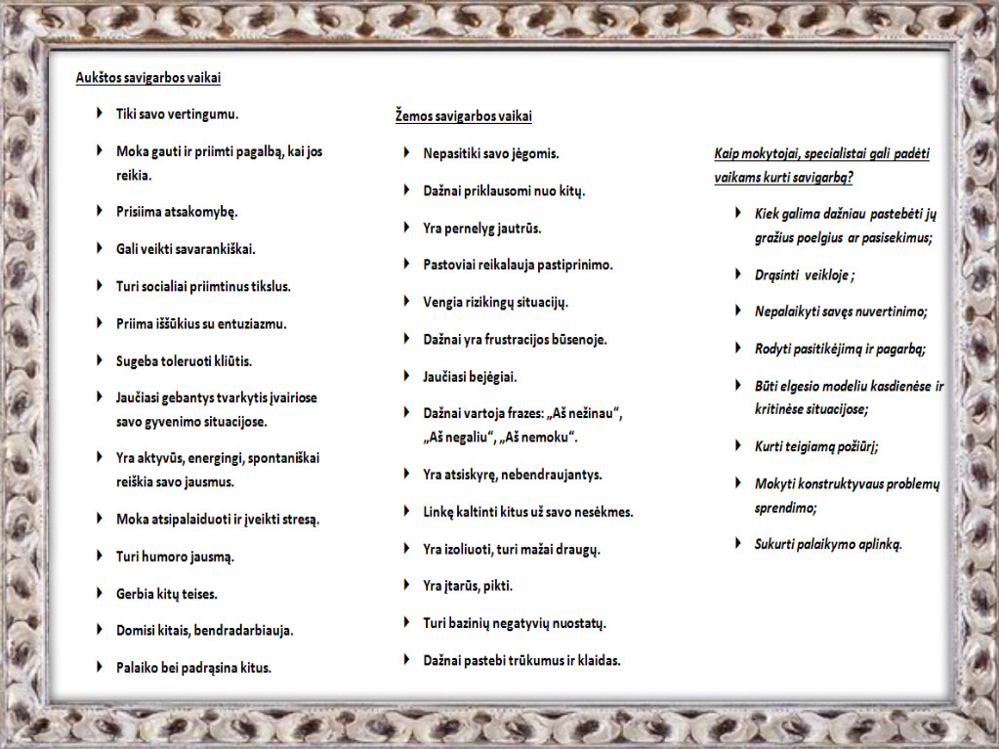

Slide 9


Slide 10
Filmas
https://www.youtube.com/watch?v=E2t7lnq8Kg8

Slide 11
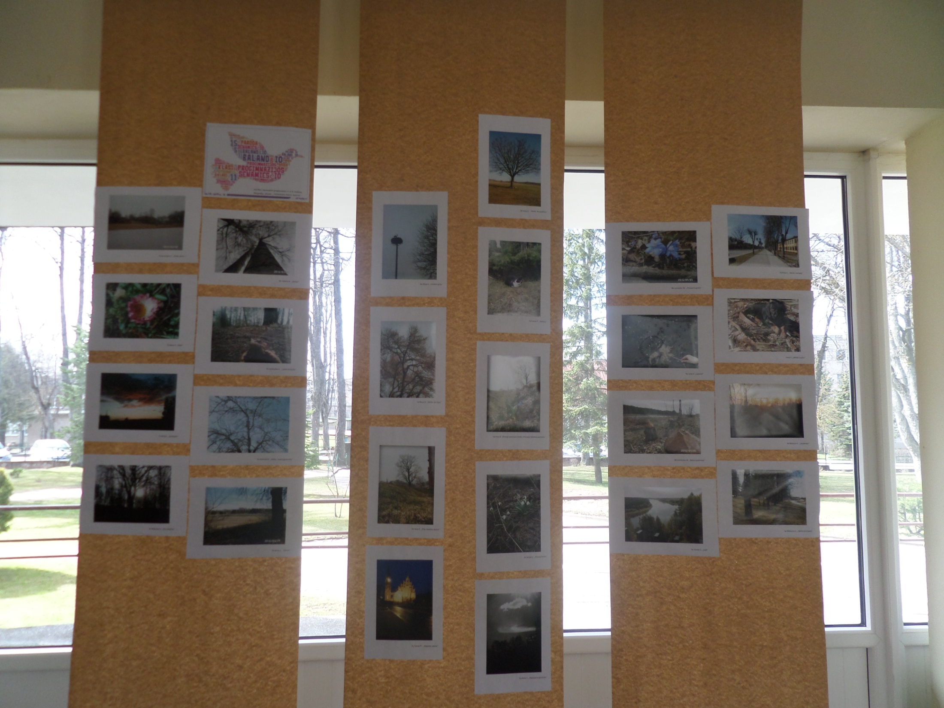

Slide 12
